Slide 1
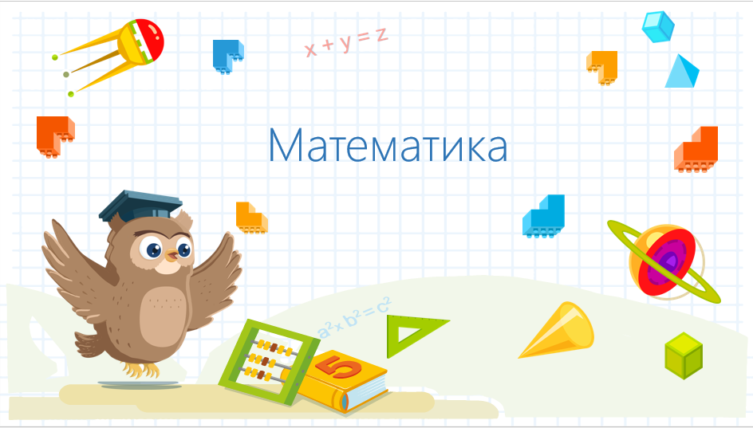

Slide 2

Здравствуйте, ребята!
Я рада новой встрече с вами!

Slide 3
Найдите тему нашего урока на стр. 26 учебника. Чему мы будем учиться на уроке?

Slide 4

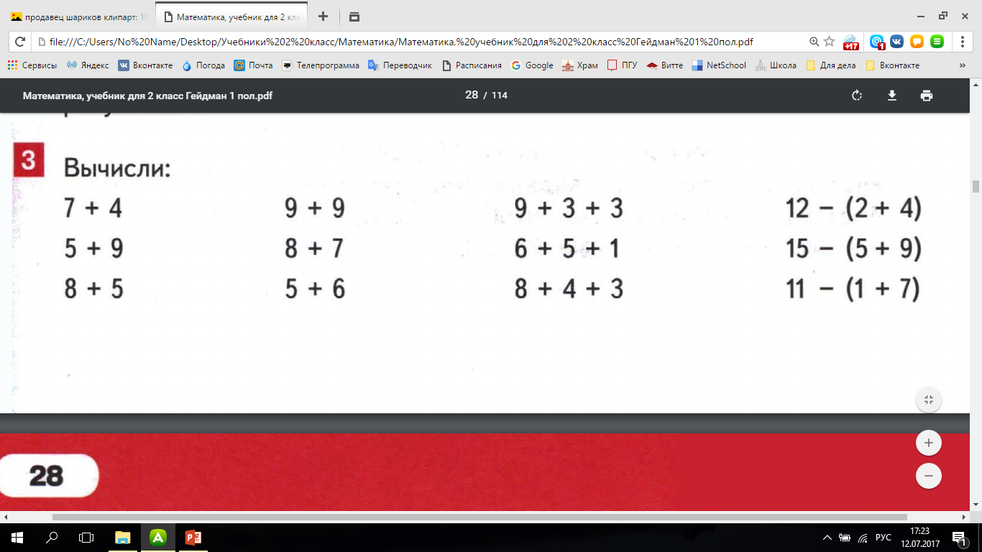
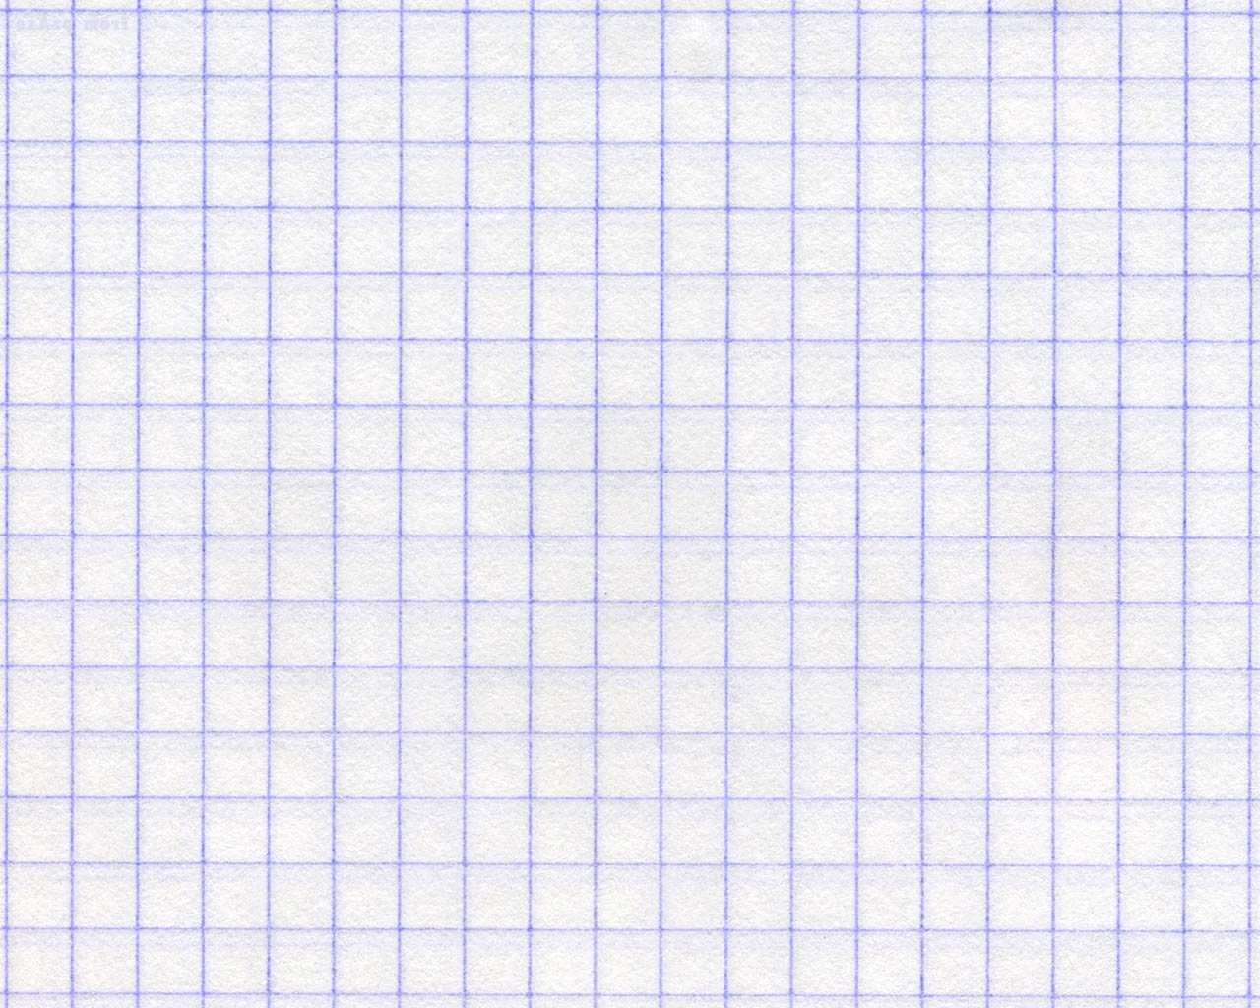
  Время посчитать!

Slide 5

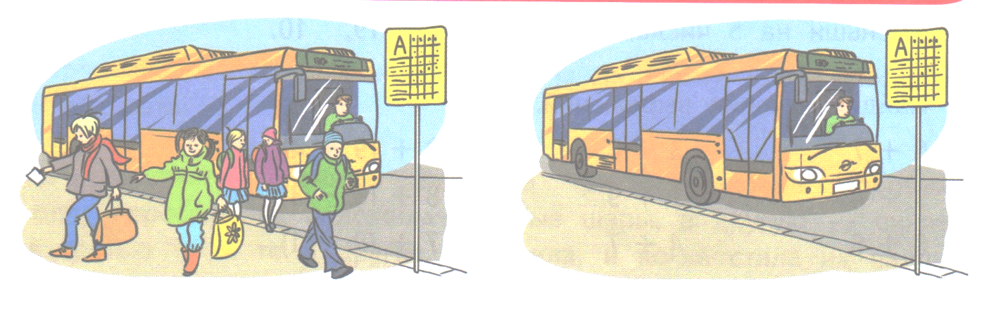
  Составьте задачу по картинке, зная, что в автобусе было 16 пассажиров.

Slide 6
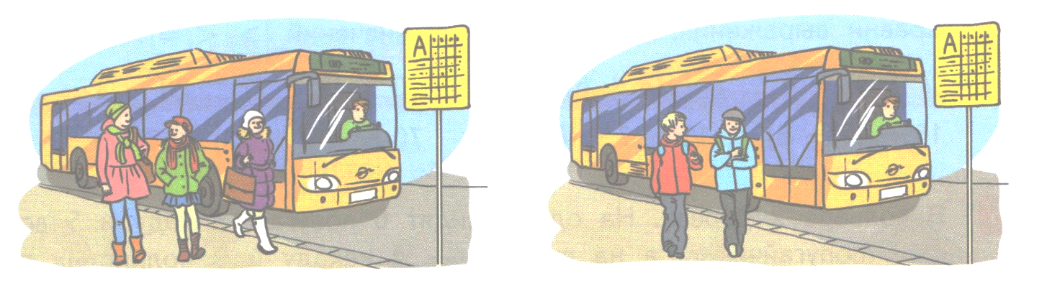
  Составьте задачу по картинке, зная, что в автобусе было 16 пассажиров.

Slide 7

  Как интересно получается! Неважно, сразу ли вышли из автобуса 5 человек, или двое на одной остановке, а трое на следующей, в автобусе осталось 11 пассажиров.
  Посмотрите на запись. Кто уже догадался, как можно вычитать сумму из числа?
16 - (3 + 2) = (16 - 3) - 2

Slide 9
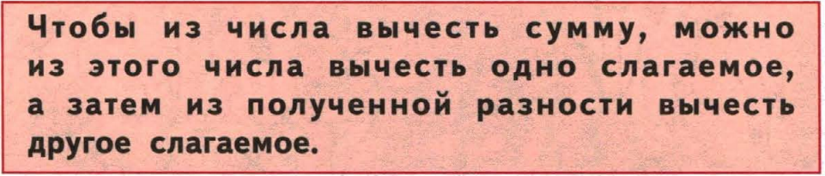
  Правило вычитания суммы из числа
50 - (10 + 40) = (50 - 10) - 40 = 0

Slide 10
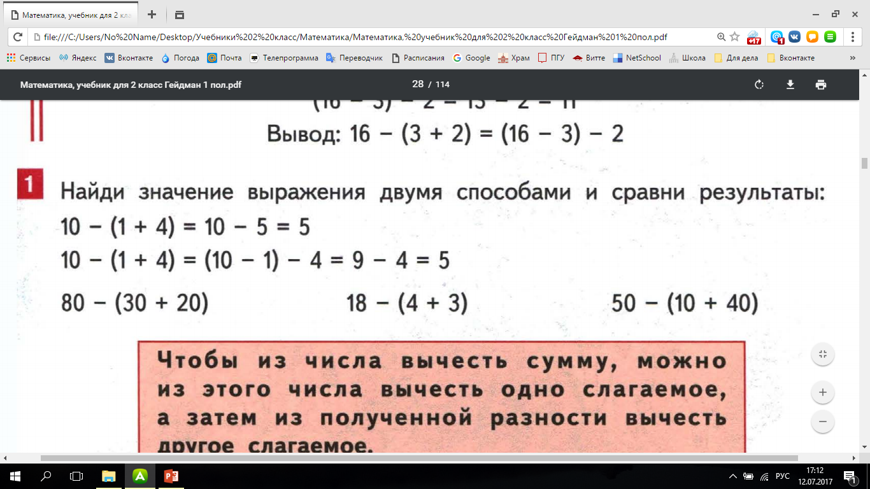

Slide 11
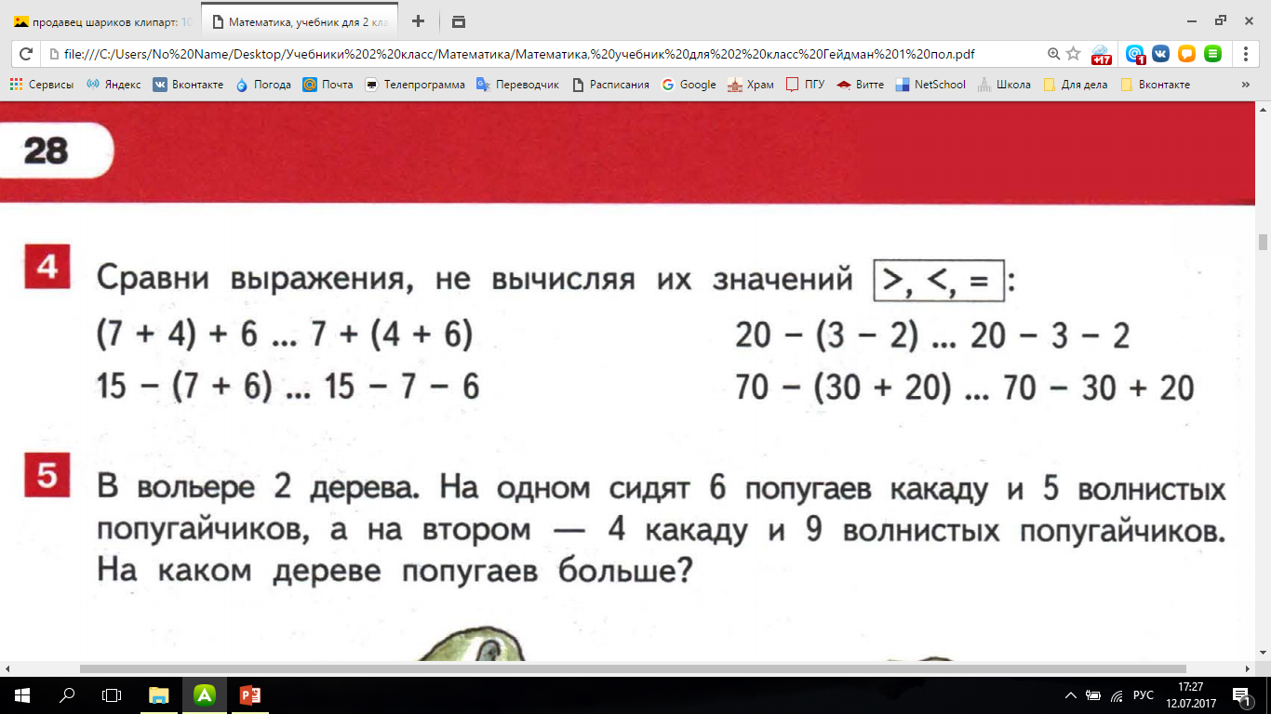
  Что нужно сделать в №4?

Slide 12
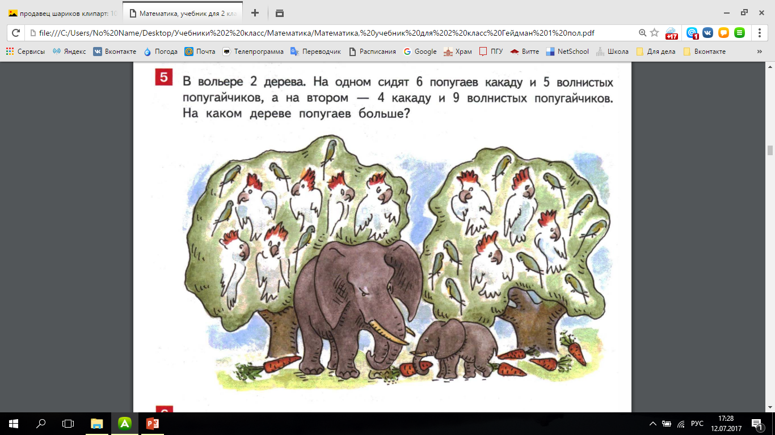

Slide 13
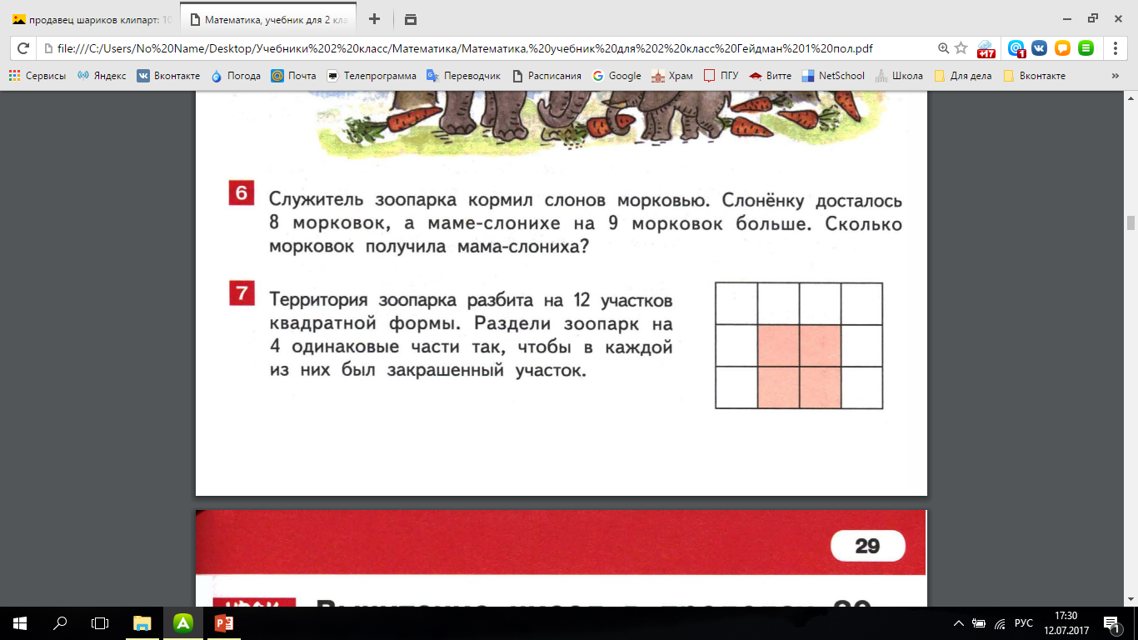

Slide 14

  Давайте вспомним, чему мы учились сегодня на уроке.
  Что показалось немного трудным?
  Спасибо за урок!
  До новых встреч!
  Что вам особенно понравилось?

Slide 15

Домашнее задание:
С. 27 №3 (3 ст.), №6

Slide 16



